Slide 1


5
막대그래프 (『수학』 110~111쪽 , 『수학 익힘』 66~67쪽)
2차시
막대그래프를 알아볼까요

Slide 2

2
차시
막대그래프를 알아볼까요
막대그래프로 나타낸
자료를 보고 막대그래프의
특징을 알아보아요.
학습
문제

Slide 3

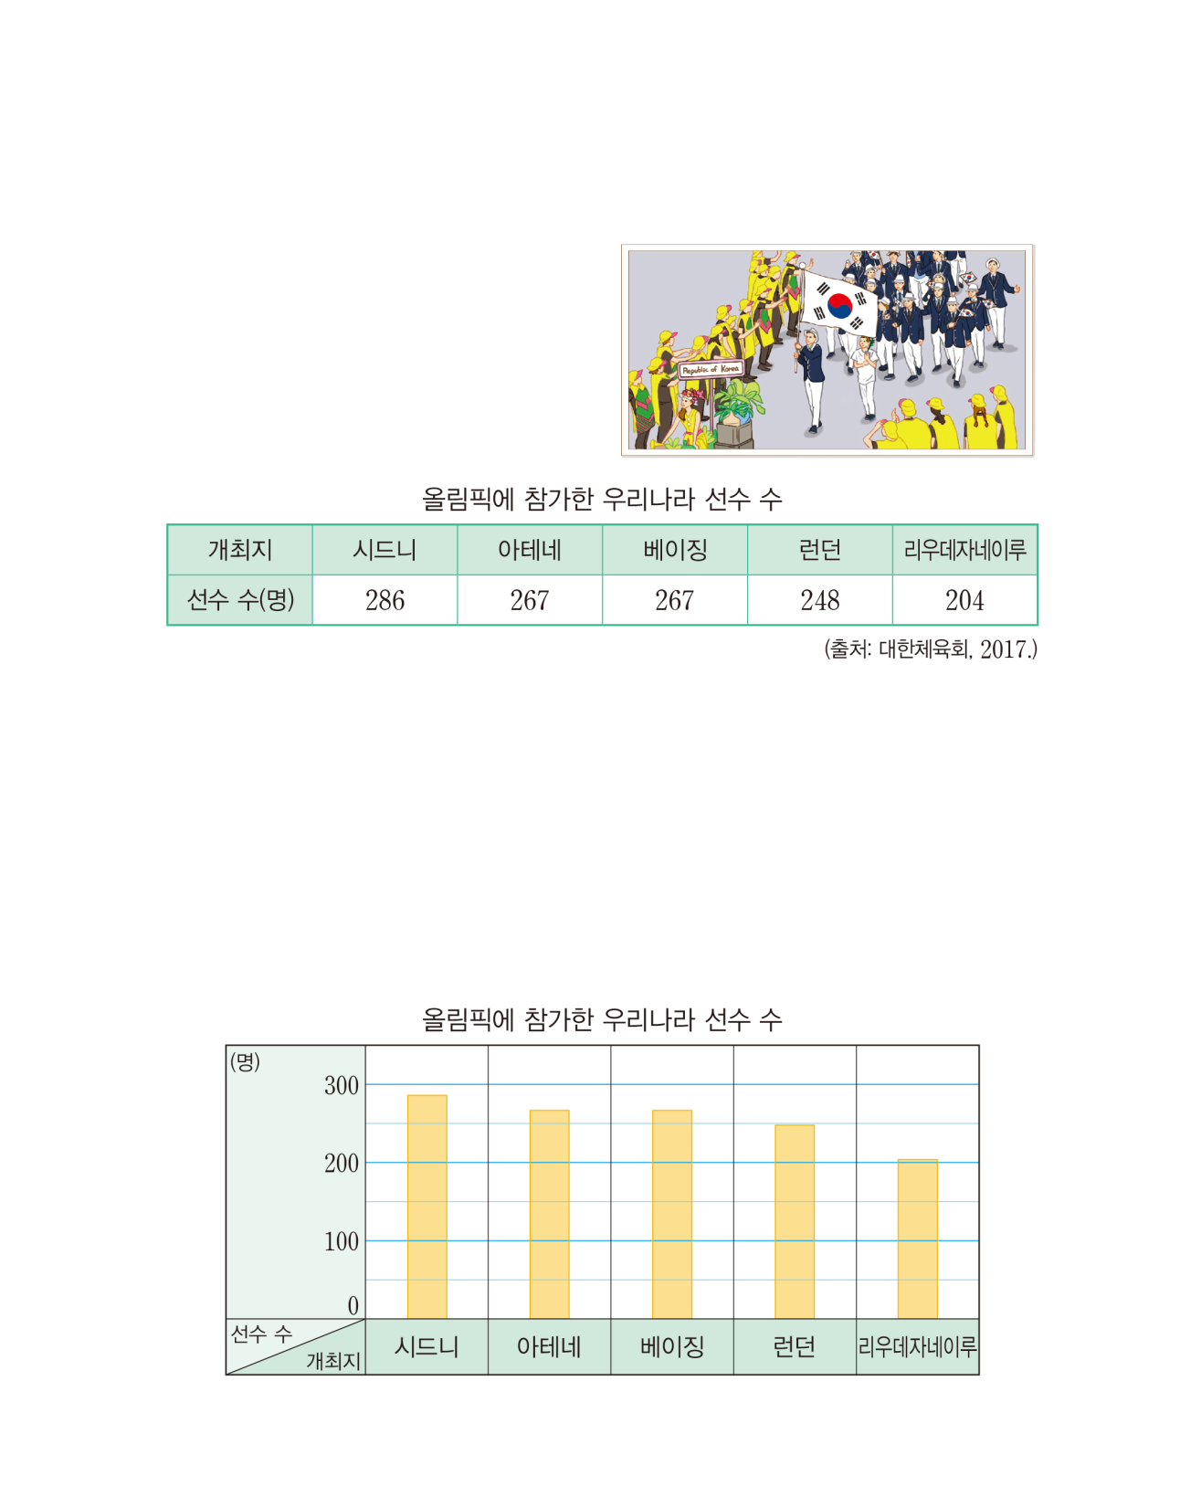
올림픽에 참가한 우리나라 선수
수에 대해 알아보기
슬기는 올림픽 조사 보고서를 쓰려고 합니다. 역대 올림픽에 참가한 우리나라 선수 수를 표로 나타냈습니다.

Slide 4

올림픽에 참가한 우리나라 선수
수에 대해 알아보기
슬기의 꿈은 무엇인가요?
태권도 국가 대표 선수입니다.
올림픽에 관한 여러 가지 자료 중 무엇을 조사하였나요?
역대 올림픽에 참가한 우리 나라 선수 수를 조사하였습니다.
표로 알 수 있는 것은 무엇인가요?
우리나라 선수가 가장 많이 참여했던 올림픽은 시드니 올림픽입니다.
올림픽에 참가한 우리나라 선수 수를 정확히 알 수 있습니다.

Slide 5

막대그래프 알기
슬기가 조사한 내용을 나타낸 그래프를 살펴봅시다.

Slide 6
막대그래프 알기

Slide 7
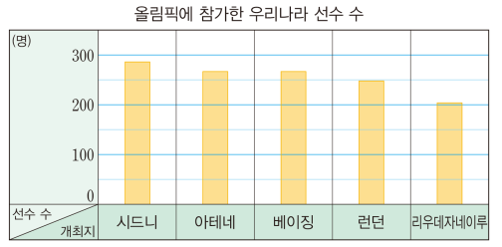

막대그래프 알기
그래프에서 가로는 무엇을 나타내나요?
올림픽이 열린 개최지를 나타냅니다.
그래프에서 세로는 무엇을 나타내나요?
역대 올림픽에 참가한 우리나라 선수 수를 나타냅니다.
막대의 길이는 무엇을 나타내나요?
올림픽에 참가한 우리나라 선수 수를 나타냅니다.
세로 눈금 한 칸은 몇 명을 나타내나요?
50명을 나타냅니다.

Slide 8
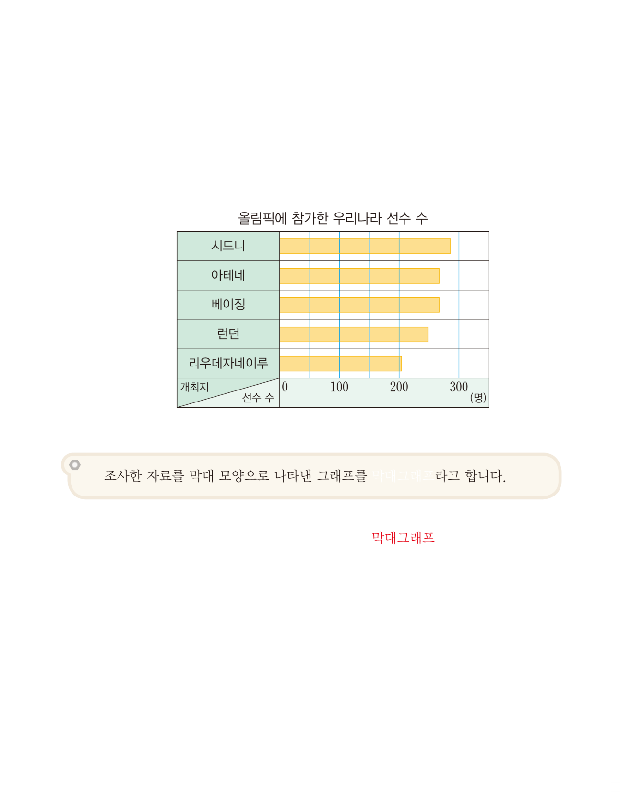
막대그래프 알기
그래프의 가로와 세로를 바꾸어 막대를 가로로 나타낼 수 있습니다.

Slide 9
막대그래프 알기

Slide 10

막대그래프 알기
막대를 가로로 나타냈을 때 그래프의 가로는 무엇을 나타내나요?
역대 올림픽에 참가한 우리나라 선수 수를 나타냅니다.
막대를 가로로 나타냈을 때 그래프의 세로는 무엇을 나타내나요?
올림픽이 열린 개최지를 나타냅니다.
가로 눈금 한 칸은 몇 명을 나타내나요?
50명을 나타냅니다.
막대그래프를 가로와 세로로 나타낼 때 달라진 점은 무엇인가요?
개최지와 선수 수를 나타내는 위치가 달라졌습니다.

Slide 11
막대그래프 알기

Slide 12
막대그래프 알기

Slide 13



표와 막대그래프 비교하기
표와 막대그래프를 비교해 봅시다.
표와 막대그래프의 같은 점은 무엇인가요?
올림픽에 참가한 우리나라 선수 수를 나타냈습니다.
표와 막대그래프의 다른 점은 무엇인가요?
선수 수를 표에서는 수로 나타내고 막대그래프에서는 막대의 길이로 나타냈습니다.

Slide 14
표와 막대그래프 비교하기
표와 막대그래프로 나타내었을 때, 각각의 장단점을 이야기해 보세요.
표는 수로 알아보기 편리하고 막대그래프는 크기 비교를 쉽게 할
수 있습니다.
그 외에 다르게 자료를 정리하는 방법은 무엇인가요?
그림그래프로 나타낼 수 있습니다.

Slide 15

실생활에서 막대그래프를 본
경험 나누기
실생활에서 막대그래프를 본 경험을 이야기해 봅시다.
사회 시간에 도시의 인구를 나타낸 막대그래프를 보았습니다.
우리나라 수출액을 나타낸 막대그래프를 보았습니다.

Slide 16
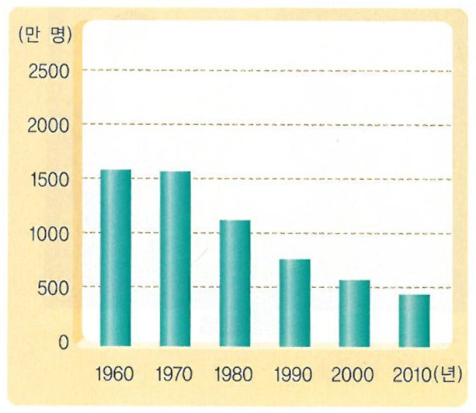
실생활에서 막대그래프를 본
경험 나누기
촌락의 인구 변화
조사한 내용은 무엇인가요?
촌락의 인구 변화를 나타낸 막대그래프입니다.
가로와 세로는 각각 무엇을 나타내나요?
가로는 연도를 나타냅니다.
세로는 인구 수를 나타냅니다.

Slide 17
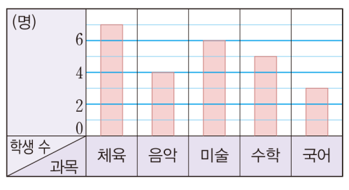
[1~4] 수일이네 반 학생들이 좋아하는 과목을 조사하여 나타낸 표와
그래프입니다. 물음에 답하세요.
좋아하는 과목별 학생 수
과목 | 체육 | 음악 | 미술 | 수학 | 국어 | 합계
학생 수(명) | 7 | 4 | 6 | 5 | 3 | 25

Slide 18
문제 1. 무엇을 조사하였나요?
학생들이 좋아하는 과목
문제 2. 가로와 세로는 각각 무엇을 나타내나요?
가로: 과목, 세로: 학생 수

Slide 19
문제 3. 위와 같은 그래프를 무엇이라고 하나요?
막대그래프
문제 4. 표와 그래프는 어떤 차이가 있나요?
표는 학생 수를 수로 나타내고, 막대그래프는 학생 수를 막대의 길이로 나타냅니다.

Slide 20

2
차시
막대그래프를 알아볼까요
다음 시간에 배울 내용 알아보기
막대그래프에서
무엇을 알 수 있을까요
3차시

